Slide 1

Rotação por Estações
Modelagem de Sistemas
Notes:
[Sources]
- Plano de Aula - Rotação por Estações: tema e alinhamento curricular.
- Mentoria Pedagógica 2 - Estações por Rotação: modelo visual.

Slide 2

In House_Mentoria Pedagógica

Slide 3
VANTAGENS DO USO DE METODOLOGIA ESTAÇÃO POR ROTAÇÃO
Maior engajamento dos alunos: incentivam a participação ativa dos alunos;
Aprendizado significativo: ao envolver os alunos em atividades práticas e desafiadoras, facilitam a compreensão dos conteúdos de forma mais profunda e fixação do conhecimento;
Desenvolvimento de habilidades como trabalho em equipe, pensamento crítico, resolução de problemas e tomada de decisões, que são importantes no mundo atual;
Autonomia e Responsabilidade: os alunos são encorajados a assumir um papel mais ativo em seu próprio processo de aprendizagem, tornando-se responsáveis por seu próprio desenvolvimento;
Notes:
[Sources]
- Mentoria Pedagógica 2 - Estações por Rotação: texto-base sobre vantagens.

Slide 4


Estação por rotações

Slide 5
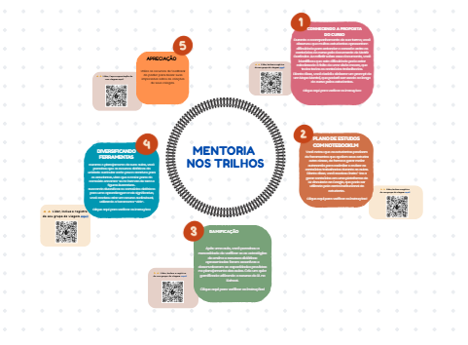
Roteiro da prática

Slide 6

Vamos viajar?

Slide 7
Acesse o guia na Estação Central.
Forme uma equipe de 4 a 5 integrantes e distribua os papéis.
Permaneça 30 minutos em cada estação e siga a ordem crescente.
Publique a evidência e mude ao som do trem.
Socialize os resultados e preencha a autoavaliação.
Notes:
[Sources]
- Plano de Aula - Rotação por Estações: organização dos grupos, tempos e registros.

Slide 8
Estação 1 - Investigando o problema
1.Leia o estudo de caso da API HelpTech.
Identifique os perfis de usuário.
2.Liste as necessidades de cada perfil.
Elabore pelo menos 5 regras de negócio.
3.Revise se as regras são claras e verificáveis.
Entrega: tabela com usuários, necessidades e regras de negócio.
Notes:
[Sources]
- Plano de Aula - Rotação por Estações: Estação 1.

Slide 9
Estação 2 - Catálogo de requisitos
Consulte a análise da Estação 1.
2.Registre pelo menos 8 requisitos funcionais e 5 não funcionais.
3.Atribua um código a cada requisito.
4.Crie critérios de aceitação para 2 requisitos funcionais.
5.Revise a clareza e publique o catálogo.
Entrega: tabela com código, tipo, descrição e critério de aceitação.
Notes:
[Sources]
- Plano de Aula - Rotação por Estações: Estação 2.

Slide 10
Estação 3 - Qualidade e segurança
Analise os requisitos fornecidos.
2.Identifique riscos de qualidade, integridade, usabilidade e segurança.
3.Proponha uma melhoria para cada categoria.
4.Transforme cada melhoria em requisito verificável.
5.Justifique tecnicamente suas propostas.
Entrega: matriz com categoria, risco, requisito proposto e justificativa.
Notes:
[Sources]
- Plano de Aula - Rotação por Estações: Estação 3.

Slide 11
Estação 4 - Agente de IA como analista Back-End
Crie um prompt com contexto, usuários e regras.
Solicite RF, RNF e regras de negócio.
Compare com o catálogo do grupo.
Corrija erros, omissões e invenções.
Publique prompt, resposta e versão validada.
Notes:
[Sources]
- Plano de Aula - Rotação por Estações: Estação 4.

Slide 12
Estação 5 - Do requisito ao código
Selecione um requisito funcional.
Defina entradas, saídas e regras relacionadas.
Produza pseudocódigo ou código Back-End.
Adicione validações e tratamento de erros.
Teste e registre o resultado.
Notes:
[Sources]
- Plano de Aula - Rotação por Estações: Estação 5.

Slide 13

Registros da aprendizagem
Notes:
[Sources]
- Plano de Aula - Rotação por Estações: registro de evidências e socialização.

Slide 14


